Slide 1
Tema 4: UML

Slide 2
¿Qué es uml?
UML (Lenguaje de Modelado Unificado) es una notación que surgió como resultado de la unificación de la Técnica de Modelado de Objetos (OMT) creada por Rumbaugh y Booch y la ingeniería de software Orientada a Objetos descrita por Jacobson. Además ha tenido influencia de otras notaciones orientadas a objetos.
La meta de UML es proveer una notación estándar que pueda ser utilizada por todas las metodologías orientadas a objetos utilizando los mejores elementos de notaciones precursoras.

Slide 3
UML
En UML el desarrollo de un sistema de software se enfoca en 3 modelos generales:
Modelo funcional.
Modelo de objetos
Modelo dinámico
Nota: A menudo los modelos funcional y de objetos se engloban en una solo modelo llamado modelo estático.

Slide 4
UML
Modelo funcional: Describe la funcionalidad del sistema desde el punto de vista del usuario. Se representa a través diagramas de casos de uso.
Modelo de objetos: Describe la estructura del sistema en términos de objetos, atributos, asociaciones y operaciones. Durante la fase de requerimientos y análisis el modelo inicial se conoce como modelo de análisis de objetos. En la fase de diseño del sistema el modelo de análisis de objetos se refina y convierte en el modelo de objetos de diseño del sistema. Y durante la fase de diseño de objetos, el modelo se refina en el modelo de diseño de objetos. El modelo de objetos se representa en UML con los diagramas de clases y los diagramas de objetos.

Slide 5
UML
Modelo dinámico: Describe el comportamiento interno del sistema. Se representa mediante los diagramas de interacción, diagramas de actividades y diagramas de estado (también conocidos como diagramas de maquinas de estados)

Slide 6
Herramientas para el desarrollo de diagramas uml
Star UML (Gratuito con marca de agua)
Dia (Gratuito)
draw.io (gratuito en línea y versión de escritorio)
Word (Gratuito con una cuenta de comunidad UNAM y en línea con una cuenta de correo)

Slide 7
Diagrama de casos de uso
Los diagramas de casos de uso son utilizados durante la fase de adquisición de requerimientos y análisis para representar la funcionalidad del sistema desde un punto de vista externo (punto de vista del usuario).
Un caso de uso describe una función provista por el sistema que dará un resultado visible para un actor.
La definición de los casos de uso y actores se obtiene a partir de la definición de delimitación del sistema, que consiste en diferenciar las tareas que debe realizar el sistema y aquellas que se realizan en su entorno.

Slide 8
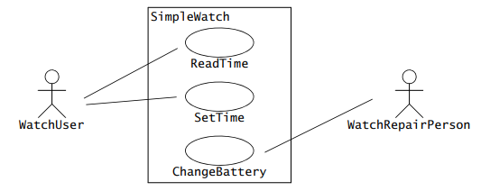
Diagrama de casos de uso
Los actores deben estar fuera de los límites del sistema y los casos de uso dentro de los límites del sistema.

Slide 9
Diagramas de Casos de uso descripción de los casos de uso
Actor: Entidad externa que interactúa con el sistema. Ejemplos de actores pueden ser los usuarios de un sistema con sus diferentes roles (administrador, cliente, …), otro sistema (una base de datos, una línea de fabricación). Los actores deben tener un nombre y descripción únicos.
Caso de uso: Describe el comportamiento del sistema desde el punto de vista de un actor. A este comportamiento también se le conoce como comportamiento externo.

Slide 10
Diagramas de Casos de uso
Un caso de uso describe una función provista por el sistema que regresa un resultado visible para el usuario.
Los actores son quienes inician un caso de uso para obtener alguna funcionalidad del sistema. Entonces los casos de uso pueden iniciar otros casos de uso u obtienen mas información de los actores.

Slide 11
Diagramas de Casos de uso
Para la descripción textual de un caso de uso se utiliza una plantilla compuesta de 6 campos.
Nombre del caso de uso: Nombre único dentro del sistema.
Actores participantes: Definiciones de actores que interactúan con el sistema.
Condiciones de entrada: Describe las condiciones que deben cumplirse antes de iniciar el caso de uso.

Slide 12
Diagramas de Casos de uso
Flujo de eventos: Describe la secuencia de interacciones del caso de uso, las cuales serán numeradas. Se debe hacer una descripción para casos comunes y otra para casos especiales. Los pasos del flujo de eventos se organizan en dos columnas, la columna izquierda representa las acciones realizadas por el actor, y la derecha, las acciones del sistema. Cada par actor-sistema representa una interacción.
Condiciones de salida: Describe las condiciones que deben satisfacerse después de que el caso de uso ha sido completado.

Slide 13
Diagramas de Casos de uso
Requerimientos de calidad: Son requerimientos que no están relacionados con la funcionalidad del sistema. Incluyen restricciones de comportamiento del sistema, su implementación, plataformas de hardware donde puede ejecutarse el sistema, etc.

Slide 14
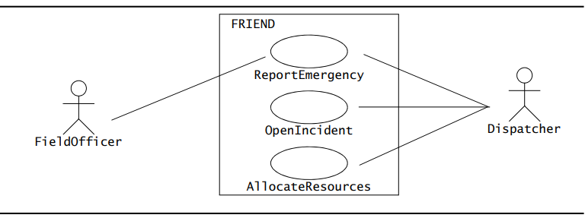
Diagramas de Casos de uso

Slide 15
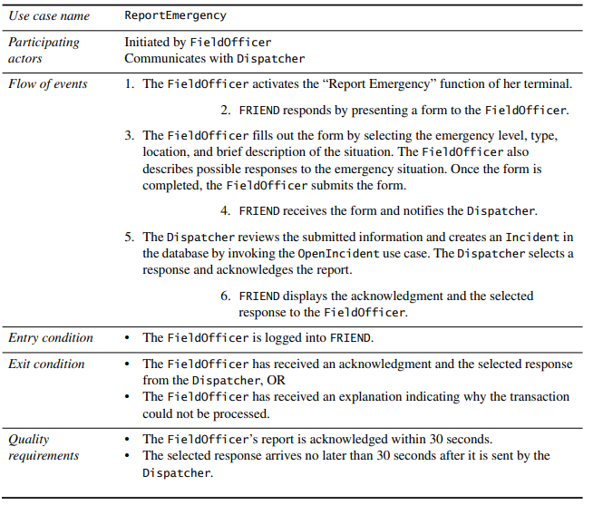

Slide 16
Diagramas de Casos de uso relaciones de comunicación
Cuando los actores y casos de uso intercambian información se dice que se comunican.
Las relaciones de comunicación entre actores y casos de uso se representan a través de una línea solida en los diagramas de casos de uso.

Slide 17
Diagramas de Casos de uso relaciones de inclusión
Cuando se describe un sistema complejo, el modelo de casos de uso puede volverse complejo, por tanto se deben identificar comportamientos comunes para reducir la complejidad, por ejemplo dos casos de uso dentro del sistema que se comunican con un tercer caso de uso.

Slide 18
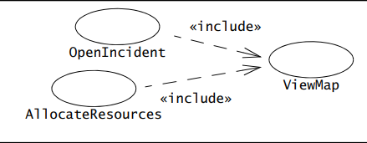
Diagramas de Casos de uso relaciones de inclusión

Slide 19
Diagramas de Casos de uso relaciones de inclusión
Se dice que dos casos de uso tiene una relación de inclusión si uno de ellos incluye al segundo en su flujo de eventos. Las relaciones de inclusión se representan mediante líneas segmentadas.
De forma textual, se puede representar una relación de inclusión de dos formas:
Si el caso de uso se puede incluir en cualquier punto del flujo de eventos, entonces se agregará a la sección de requerimientos de calidad. La palabra “incluye” debe escribirse en negritas.
Si el caso de uso se incluye durante un evento especifico, se debe indicar la inclusión en la sección de flujo de eventos.

Slide 20
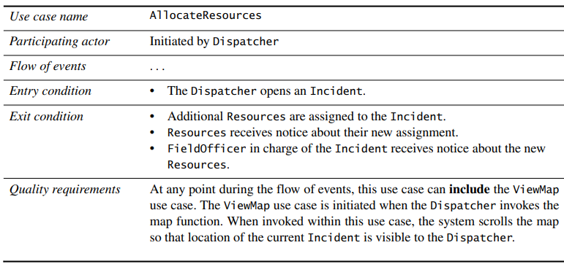
Diagramas de Casos de uso relaciones de inclusión

Slide 21
Diagramas de Casos de uso relaciones Extensión
Dentro de los diagramas de casos de uso también podemos hacer uso de la extensión para reducir la complejidad del sistema.
Un caso de uso puede agregar la funcionalidad de otro caso de uso para añadir comportamientos específicos a su flujo de eventos. Una aplicación típica de las relaciones de extensión son las especificaciones de comportamiento excepcionales.
En la representación textual, una relación de extensión se representa en la sección de condiciones de entrada.
En e diagrama de casos de uso, al igual que la relación de inclusión, se representa con líneas segmentadas.

Slide 22
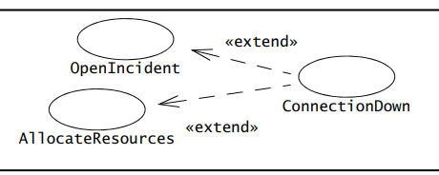
Diagramas de Casos de uso relaciones extensión

Slide 23
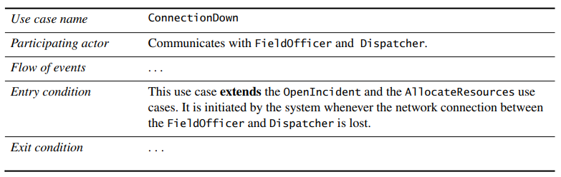
Diagramas de Casos de uso relaciones extensión

Slide 24
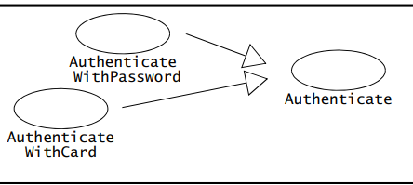
Diagramas de Casos de uso relaciones de herencia
Las relaciones de herencia son el tercer mecanismo para reducir la complejidad, y representa la especialización de un comportamiento. Los casos de uso generales surgen en las etapas de análisis y obtención de requerimientos.

Slide 25
Diagramas de Casos de uso relaciones de herencia
En la representación textual, se heredan los actores, condiciones de entrada y condiciones de salida del caso general que se esta especializando.

Slide 26
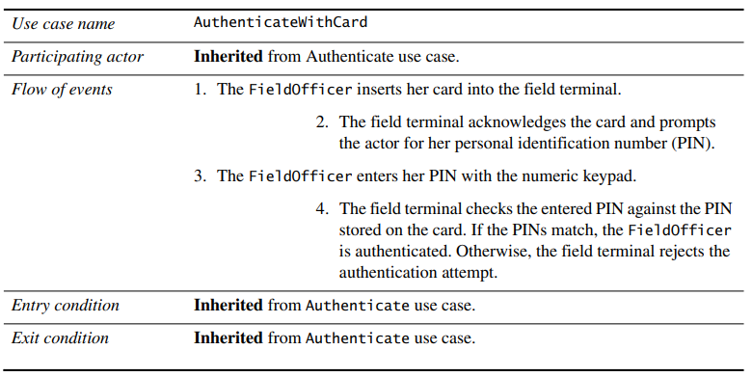

Slide 27
Diagramas de casos de uso escenarios
Un caso de uso es una abstracción que describe todos los posibles escenarios que involucra una funcionalidad.
Un escenario es una instancia de un caso de uso que describe un conjunto de acciones concreto.
Los escenarios se utilizan para representar casos comunes, y se enfocan en el entendimiento del caso, mientras los casos de uso se encargan de describir todos los posibles casos y se enfocan en la integridad.

Slide 28
Diagramas de casos de uso escenarios
Se describe un escenario mediante una plantilla con los siguientes campos:
Nombre: Debe ser un nombre único y debe estar subrayado para indicar que es una instancia.
Instancias de los usuarios participantes: Indica cuales instancias de los actores están involucrados en el escenario, sus nombres también deben estar subrayados.
Flujo de eventos: describe el flujo de eventos del escenario paso a paso.

Slide 29
Diagramas de casos de uso escenarios
Debido a que los escenarios describen una situación especifica, no es necesario indicar las condiciones de entrada ni las de salida.

Slide 30
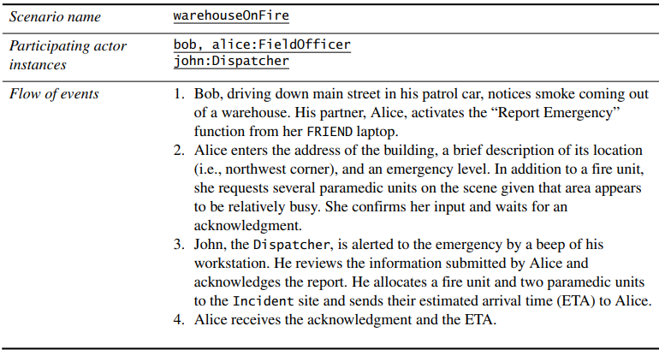

Slide 31
Diagramas de clases

Slide 32
Diagramas de clases
Los diagramas de clases describen la estructura de un sistema en términos de clases y objetos.
Durante la fase de análisis los diagramas de clases se crean para formalizar el dominio de conocimiento de la aplicación, las clases representan a los objetos encontrados en los casos de uso y en los diagramas de interacción.

Slide 33
Diagramas de clases
Las clases son abstracciones que especifican los atributos y comportamiento, que modelan a un conjunto de objetos que comparten dichos atributos y comportamiento.
Los objetos son entidades que encapsulan su estado (valor de sus atributos) y comportamiento, y pueden distinguirse unos de otros. Al tratarse de instancias de una clase su nombre debe estar subrayado, y debe estar acompañado por el nombre de la clase a la que pertenece.

Slide 34
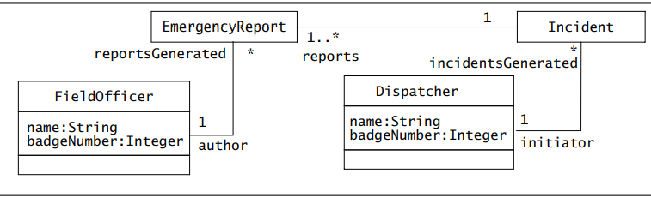

Slide 35
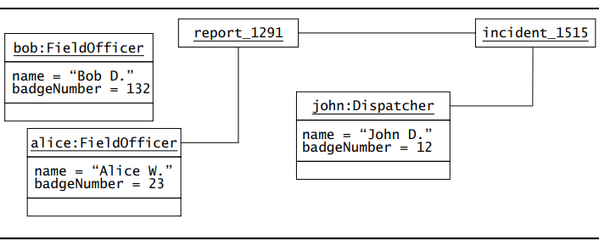

Slide 36
Diagramas de clases Interfaces y clases abstractas
Las interfaces y las clases abstractas se definen de la misma forma que las clases normales, es decir, a través de un rectángulo con tres secciones, la diferencia para su representación se encuentra en el nombre de la clase.
Cuando se modela una interfaz, sobre su nombre, se coloca la palabra interfaz encerrada en doble picoparentesis es decir: <<interfaz>>.
Cuando se modela una clase abstracta, el nombre de la clase debe estar escrito con letra cursiva.

Slide 37
Diagramas de clases Enlaces y asociaciones
Un enlace representa una conexión entre dos objetos.
Una asociación es una relación entre clases y representa un grupo de enlaces.
Las asociaciones pueden ser simétricas (bidireccionales) o asimétricas (unidireccionales).

Slide 38
Diagramas de clases Clases de asociación
Las asociaciones son similares a las clases debido a que también tiene un conjunto de atributos y operaciones asociadas. A este tipo de asociación se le conoce como clase de asociación y se representa igual que una clase junto con sus atributos y métodos, y se conecta con el símbolo de asociación (línea solida) mediante una línea punteada.
Una asociación no puede existir sin las clases con las que se enlaza.

Slide 39
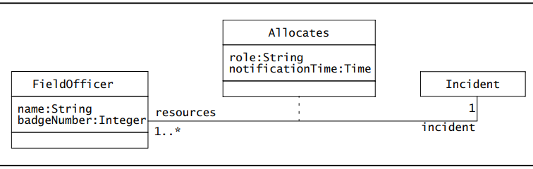

Slide 40
Diagramas de clases Clases de asociación
Cualquier clase de asociación puede ser transformada en una clase con asociaciones simples.
Aunque la representación sea similar, es mas entendible utilizar las clases de asociación.

Slide 41
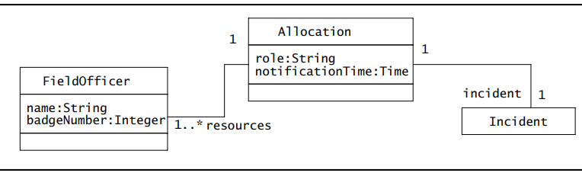

Slide 42
Diagramas de clases Roles
Cada extremo de una asociación puede etiquetarse con un rol, con el fin de esclarecer el propósito de la asociación permitiendo distinguir las múltiples asociaciones que pueden tener origen en una clase.

Slide 43
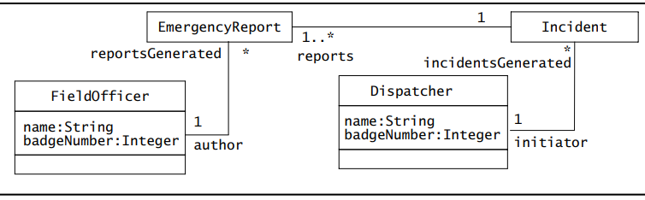

Slide 44
Diagramas de clases Multiplicidad
Cada extremo de una asociación puede ser etiquetado por un conjunto de números enteros indicando el número de enlaces que pueden generarse de una instancia de la clase conectada al final de la asociación.
La multiplicidad provee información importante sobre el dominio de una aplicación y puede ser critica para determinar los casos de uso que se necesitan para manipular a los objetos del dominio de la aplicación.

Slide 45
Diagramas de clases Multiplicidad
La mayoría de las asociaciones puede tener uno de los siguientes tipos de multiplicidad:
Uno a uno
Uno a muchos
Muchos a muchos

Slide 46
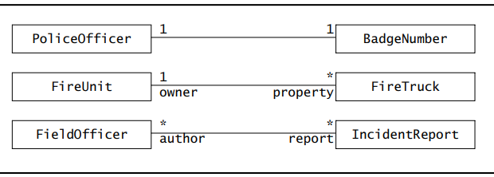

Slide 47
Diagramas de clases Multiplicidad
Asociación uno a uno: Esta asociación tiene una multiplicidad de 1 en cada extremo, y significa que existe solo un enlace entre instancias de cada clase.
Asociación uno a muchos: En esta asociación un extremo tiene una multiplicidad de 1 y el otro extremo puede tener una multiplicidad de 0..n (que se puede representar por el simbolo *) o 1..n, una asociación como esta simboliza una composición.
Asociación muchos a muchos: Esta asociación tiene una multiplicidad de 0..n o 1..n en cada extremo y significa que un número arbitrario de enlaces pueden ser creados entre instancias de dos clases.

Slide 48
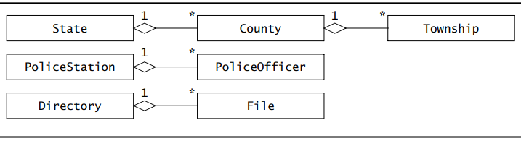
Diagramas de clases Agregación
Las asociaciones uno a muchos y muchos a muchos que además requieren de una definición jerárquica pueden representarse mediante un símbolo especial denominado agregación.

Slide 49
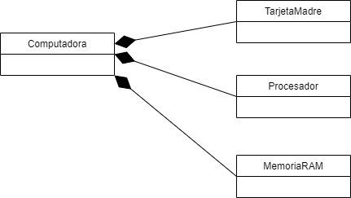
Diagrama de clases composición
Se utiliza para modelar la relación tiene-un(a) (has-a), e indica que un objeto esta compuesto por otros objetos al igual que la agregación común, sin embargo una composición implica un acoplamiento alto de las clases involucradas de tal forma que un objeto de una clase no puede existir sin los objetos que lo componen.

Slide 50
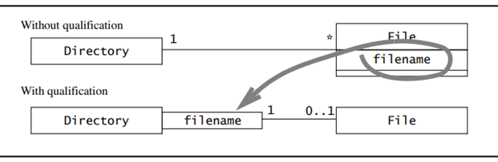
Diagramas de clases Cualificación
La cualificación se utiliza para reducir la multiplicidad utilizando claves. En una relación uno a muchos, los objetos en el extremo que representa 0..n o 1..n pueden distinguirse de otros mediante una clave.

Slide 51
Diagramas de clases Herencia
Representa la relación entre una clase general y una o mas clases especializadas y nos permite describir que atributos y operaciones tiene en común un conjunto de clases.
La clase general se conoce como superclase y las clases especializadas se conocen como subclases.

Slide 52
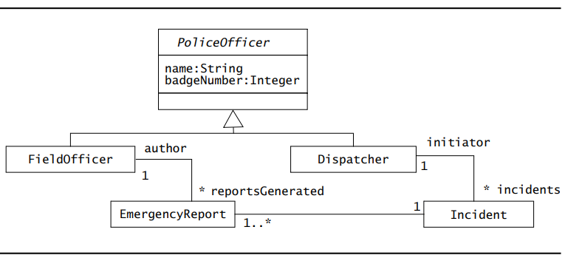

Slide 53
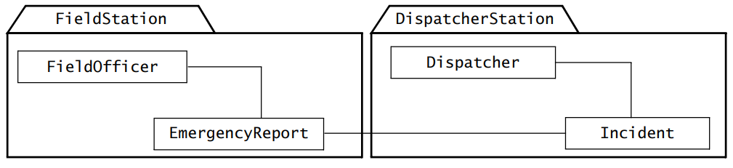
Diagrama de clases Representación de paquetes

Slide 54
Modelado dinamico

Slide 55
Diagramas de interacción
Los diagramas de interacción describen patrones de comunicación entre un conjunto de objetos. Permiten descubrir la responsabilidad de las clases en el diagrama de clases o permiten identificar si se debe crear una nueva clase o un nuevo caso de uso.
Existe un diagrama de interacción para cada diagrama de casos de uso.
Usualmente, los diagramas de clases y objetos se desarrollan en conjunto con los de interacción.
Los objetos interactúan entre por medio de mensajes. La recepción de un mensaje detona la ejecución de un método, que a su vez puede implicar el envío de mensajes a otros objetos. Los mensajes pueden contener los parámetros ligados a la ejecución de un método en el objeto receptor.

Slide 56
Diagramas de interacción Diagramas de secuencia
Representa la interacción de los objetos en forma vertical, y el tiempo en que ocurren los eventos en forma horizontal.
Considere el siguiente ejemplo de un diagrama para cambiar la hora en un reloj.

Slide 57
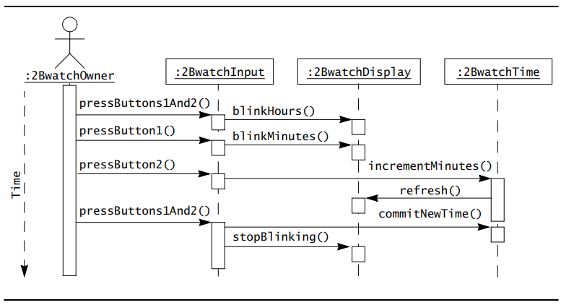

Slide 58
Diagramas de interacción Diagramas de secuencia
Para representar condicionales y ciclos se utilizan rectángulos etiquetados.
Los bloques de selección se representan mediante la etiqueta alt de alternativa, y los ciclos mediante la etiqueta loop.

Slide 59
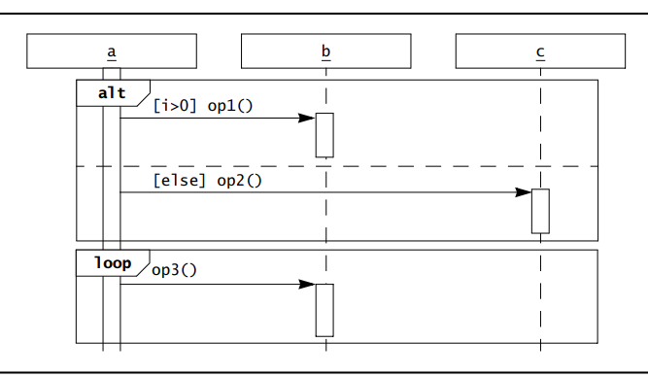

Slide 60
Diagramas de interacción Diagramas de comunicación
Reflejan la misma información que los diagramas de secuencia pero representan la secuencia de envío de los mensajes mediante números.
Son una representación mas compacta para la interacción entre objetos.

Slide 61
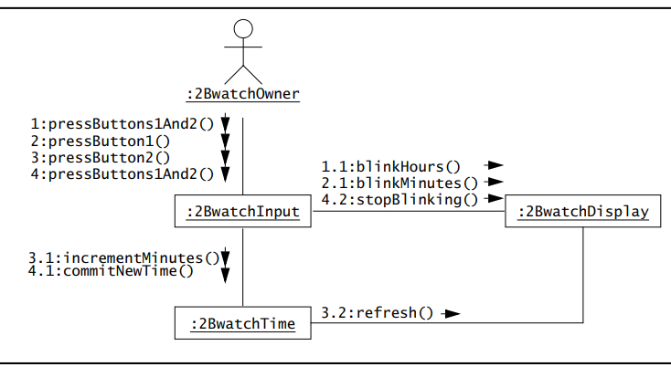

Slide 62
Diagrama de maquinas de estados

Slide 63
Diagramas de maquina de estados
Describen la secuencia de estados por los que pasa un objeto en respuesta a eventos externos. Proveen una notación para estados anidados y maquinas de estados y además, proveen una notación para relacionar los mensajes y las condiciones en los objetos.
Un estado es una condición satisfecha por los atributos de un objeto.
Una transición representa el cambio de estado de los objetos provocado por eventos, condiciones o el tiempo.

Slide 64
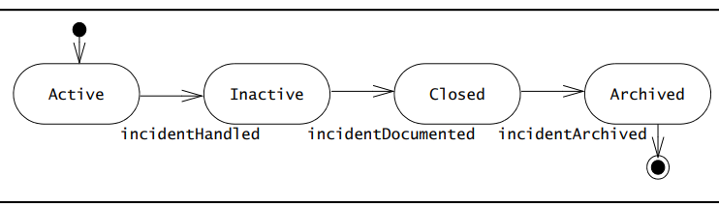
Diagramas de maquina de estados
Los estados se representan por rectángulos redondeados y las transiciones por flechas abiertas. El estado inicial se representa por un circulo solido y el estado final se representa por un circulo solido dentro de otro circulo.

Slide 65
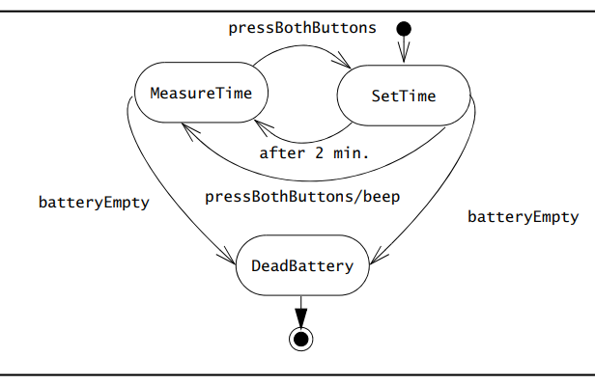

Slide 66
Diagramas de maquina de estados
Los diagramas de máquina de estados también pueden contener las acciones que se llevan a cabo dentro de cada estado.
Las acciones son unidades fundamentales de procesamiento que trabajan con un conjunto de entradas y producen un conjunto de salidas que pueden cambiar el estado del sistema. Las acciones se llevan a cabo en un periodo muy corto de tiempo y no son interrumpidas.

Slide 67
Diagramas de maquina de estados
Las acciones pueden ejecutarse cuando se realiza una llamada a una operación. En un diagrama de estados, las acciones pueden ocurrir en uno de tres momentos distintos:
Cuando se lleva a cabo una transición.
Cuando se entra a un estado
Cuando se sale de un estado
Las acciones de entrada y salida de un estado son independientes de la transición que conecta los estados.

Slide 68
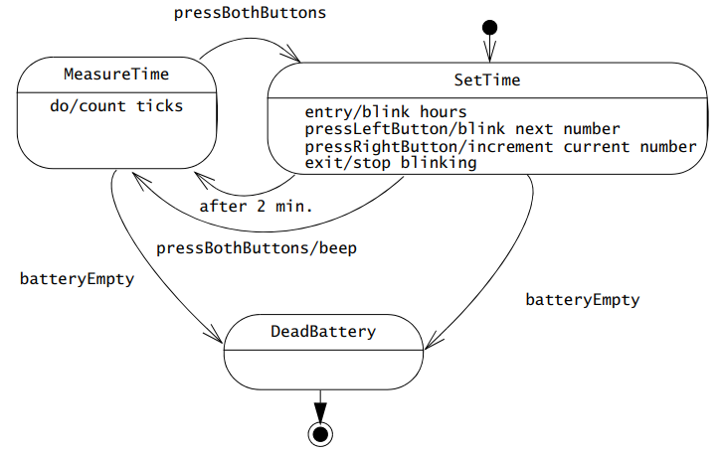

Slide 69
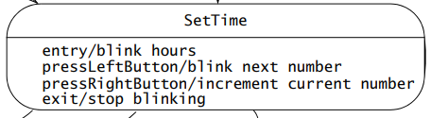
Diagramas de maquina de estados
En un diagrama de estados, también puede haber transiciones internas. Dichas transiciones no provocan un cambio de estado y tampoco son resultado de una acción de entrada o de salida.

Slide 70
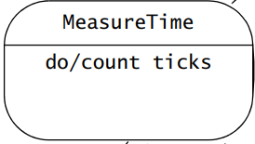
Diagramas de maquina de estados
Una actividad es un conjunto de acciones coordinadas que es ejecutada mientras un objeto se encuentra en un estado.
A diferencia de una acción, una actividad tiene una duración más larga y se interrumpe cuando se lleva a cabo una transición de salida.
Las actividades se asocian con un estado mediante la etiqueta do y se definen dentro del estado en el que se ejecutan.

Slide 71
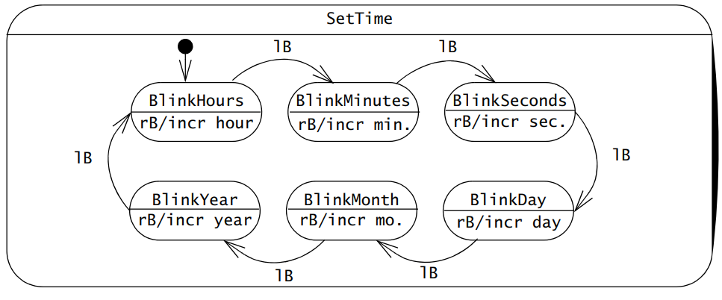
Diagramas de maquina de estados Máquinas de estados anidadas
Se utilizan para reducir la complejidad y pueden ser utilizadas en lugar de las transiciones internas.

Slide 72
Diagramas de maquina de estados Aplicación de las máquinas de estados
Se utilizan para representar comportamientos no triviales de un subsistema o de un objeto.
A diferencia de un diagrama de interacción que refleja el impacto de una acción sobre un conjunto de objetos, un diagrama de estados refleja que atributos o que conjunto de atributos de un solo objeto tiene un impacto en su comportamiento.
Los diagramas de estados se utilizan para identificar los atributos de los objetos y para refinar la definición de su comportamiento. También se utilizan durante las etapas de diseños e objetos y diseño del sistema para describir el dominio de solución de objetos cuyo comportamiento es de interés.

Slide 73
Diagrama de actividades

Slide 74
Diagrama de actividades
Los diagramas de actividades representan la secuencia y coordinación de comportamiento de bajo nivel.
Un diagrama de actividades denota como se lleva a cabo un comportamiento en términos de varias secuencias de actividades y el flujo de control del objeto para coordinar dichas actividades.
Una actividad solo puede ser realizada hasta que todas las actividades que la preceden han sido realizadas.
Las actividades y acciones se representan mediante rectángulos redondeados y el flujo de control se representa mediante flechas.

Slide 75
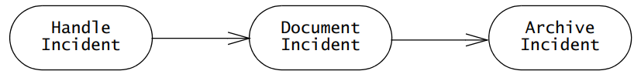
Diagrama de actividades

Slide 76
Diagrama de actividades
Un diagrama de actividades contiene nodos de control, que controlan el flujo de control del diagrama de actividades y permiten la representación de decisiones, sincronización y concurrencia.
Los nodos de control principales son los nodos de decisión, de bifurcación y de unión.

Slide 77
Diagrama de actividades Nodos de decisión
Las decisiones son ramas del flujo de control y representan alternativas basadas en las condiciones de los objetos o de un conjunto de objetos. Las decisiones se representan mediante un rombo y pueden dividirse en dos o más ramas representadas mediante flechas; cada flecha de salida está etiquetada con la condición a la que corresponde la rama de control.

Slide 78
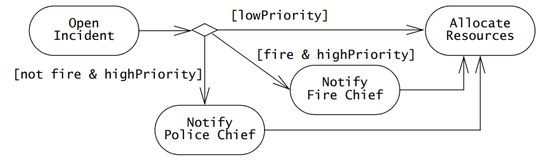
Diagrama de actividades Nodos de decisión

Slide 79
Diagrama de actividades Nodos de bifurcación y unión
Los nodos de bifurcación y unión representan concurrencia.
Los nodos de bifurcación muestran la división del flujo de control en múltiples hilos que pueden ejecutarse de forma paralela. Mientras los nodos de unión muestran la sincronización de un conjunto de hilos, es decir su unión en uno solo para continuar con el flujo de control.

Slide 80
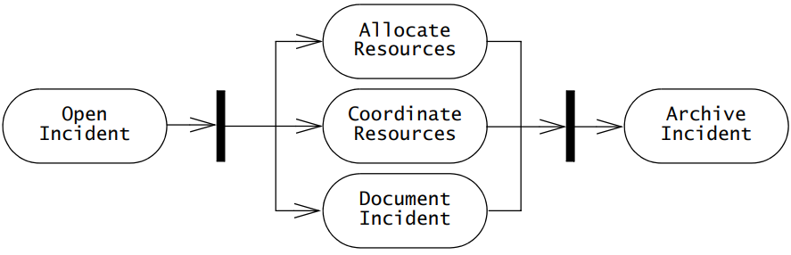
Diagrama de actividades Nodos de bifurcación y unión

Slide 81
Diagrama de actividades Particiones
Las actividades pueden agruparse en carriles o particiones para denotar que objeto o subsistema implementa las acciones.
Las particiones pueden representarse mediante rectángulos que enmarcan los grupos de actividades en forma horizontal. Otra forma de representar las particiones es mediante líneas segmentadas.

Slide 82
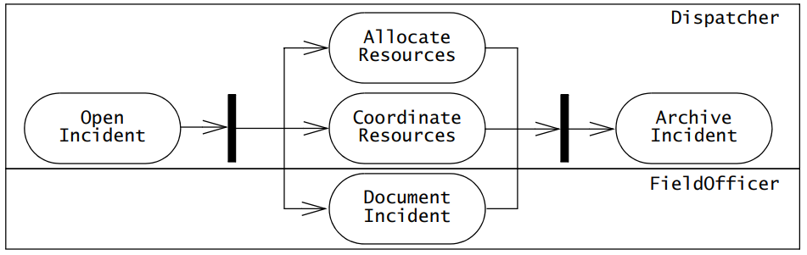
Diagrama de actividades Particiones

Slide 83
Ejercicios para la practica
Considerando el proyecto del videojuego de combate que ha estado desarrollando realice lo siguiente:
Identifique tres actores que interactúan en la ejecución de un combate.
Desarrollo el diagrama de casos de uso para el videojuego, considere el guardado del nivel al que ha avanzado el usuario.
Desarrolle el diagrama de clases del videojuego, defina si las clases tienen una relación de composición o agregación.
Desarrolle el diagrama de interacción para un combate.
Desarrolle el diagrama de maquina de estados para un personaje.
Desarrolle el diagrama de actividades para un combate.

